Slide 1
第七讲 道德与社会主义道德

Slide 2
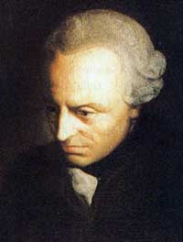
有两种东西，我对它们的思考越是深沉和持久，它们在我心灵中唤起的惊奇和敬畏就会日新月异，不断增长，这就是我头上的星空和心中的道德定律。
——康德

Slide 3
第一节 道德及其历史发展
第二节 弘扬中华传统美德
第三节 继承和发扬中国革命道德
第四节 加强社会主义道德建设

Slide 4
第一节 道德及其历史发展
道德的起源与本质
道德的功能与作用
道德的历史发展

Slide 5
道德属于上层建筑的范畴，是一种特殊的社会意识形态。它是以善恶为评价标准，主要依靠社会舆论、传统习俗和人们的内心信念来维系的心理意识、原则规范和行为活动的总和。

Slide 6

关于道德
古时候“道”与“德”是分开使用，表示不同的意思。
“道” 指道路，后引申为原则、规范、规律、道理等，指事物运动变化的规律或人们必须遵循的社会行为的准则、规矩、规范。
“德” 指遵循这种“道”,通“得”。
荀子在《劝学》中最早把开始把“道”与“德”联用 ：“故学至乎礼而止矣，夫是之谓道德之极。”
在西方古代文化中“道德”一词最早源于拉丁语的“moralis”，其原意是风俗习惯、性格的意思，以后逐步引申为原则规范、行为品质、善恶评价等方面的意思。

Slide 7

一、道德的起源与本质
道德是人类历史
上最早的社会意识形
态之一，关于它的起
源、形成和发展问题
一直争论不休。

Slide 8


神启论抑或天赋论？
欲望论还是自然论？

Slide 9

非马克思主义道德起源说
神启论
天赋论
情感欲望论
动物本能论

Slide 10
神启论
道德是上帝（或佛祖、真主）或具有神秘性的“天”通过启示、征兆指示圣人或君主制定出来的，是神意或天意的产物。这是宗教唯心主义和客观唯心主义关于道德起源的观点。
西汉董仲舒：“王道之三纲，可求于天”，“道之大原出于天，天不变，道亦不变”。
？

Slide 11
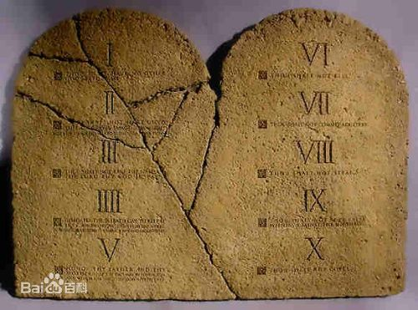
中世纪基督教认为，道德的原因就是上帝的存在，上帝不仅能鼓舞人行善，而且能给人以知识和智慧，使人得到真理和美德。《旧约》中的摩西十诫，便是上帝对摩西的启示并通过摩西向教民们宣讲的教规和戒律。

Slide 12
天赋论
道德是人先天所具有的禀赋。这是主观唯心主义者的观点。“天”指与生俱来、生而固有、不待人为的某种渊源。
孟子说：“仁义礼智，非由外铄我也，我固有之也。”，即道德出于人不虑而知的良知和不学而能的良能。明代王阳明继承和发展了孟子的思想，认为吾心之良知不仅是至善的道德主体，而且是社会的人伦纲常之根，良知之外再也没有其他的了。
康德认为，具有普遍道德价值的东西，只能是来自人的理性本身的善良意志。善良意志是人与生俱来的受理性支配不以环境转移的内在机能，道德就是这种善良意志所发出的绝对命令。
良知良能善良意志

Slide 13
情感欲望论
道德起源于人的某种自然的情感或欲望。
18世纪法国唯物主义者认为，趋乐避苦、自爱自保的感觉欲望是道德的基础和来源。
费尔巴哈：“没有快乐感和不快乐感的地方，也就不会有善与恶的区别。”
严复：“乐者为善，苦者为恶。苦乐者，所视以定善恶者也。”
趋乐避苦

Slide 14
动物本能论
道德是动物的合群感或社会本能的简单延续和复杂化。这是达尔文主义所持的观点。
达尔文在《人类的由来及性选择》一书中认为，社会本能是导致人类道德得以产生的最重要和最深刻的原因，这种社会本能为一切具有社会性的动物所共有，它表现为以群居为乐，对同类富有同情心，并以各种方式彼此协作，相互服务。
这一观点的根本错误是抹煞了人的生理与动物的生理、人的心理与动物的心理之间的本质界限，只看到和突出了人的动物性一面，没有看到人的生理和心理的社会性和文化性。
达尔文主义

Slide 15

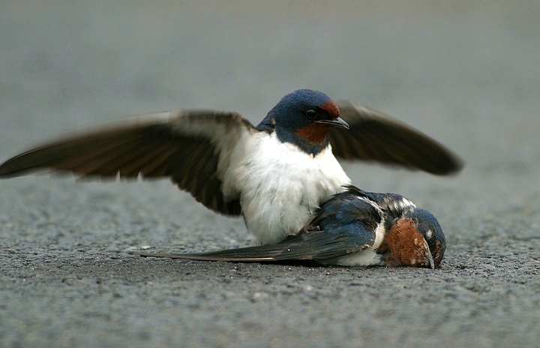
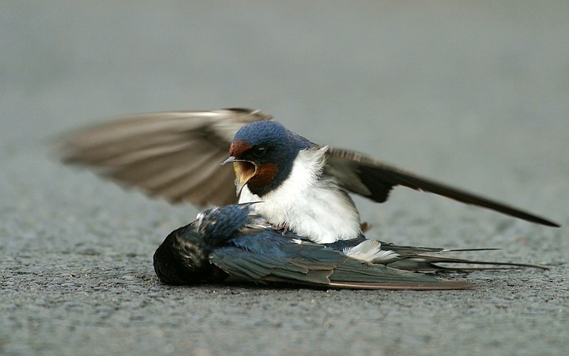
人的道德和动物的本能有根本区别

Slide 16
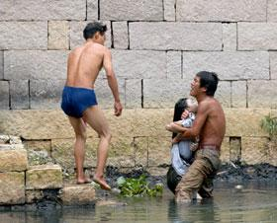
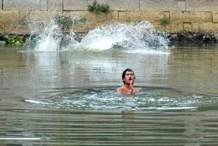
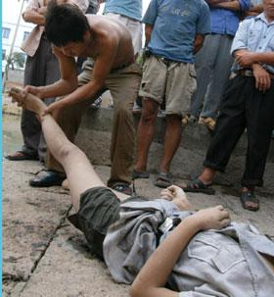
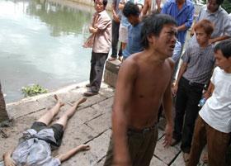
人的道德和动物的本能有根本区别
轻生者死了，救人者哭了

Slide 17

马克思主义道德起源理论
马克思主义认为，道德的产生有其主观条件和客观条件。
客观条件——人类在社会生活中，由于生产和生活的需要，形成了复杂的社会关系，在这种复杂的社会关系中存在着各种复杂的利益关系和矛盾。
主观条件——人的意识有了一定程度的发展，开始意识到这种利益关系和矛盾需要加以调整。

Slide 18

马克思主义道德起源说
社会关系的形成是道德起源的客观条件
人类自我意识的形成与发展是道德起源
的主观条件
人的劳动是道德起源的历史前提

Slide 19

“人与人之间，各自追求自己的利益，往往发生矛盾冲突，如果人与人之间的矛盾冲突过于激烈，毫无调和之余地，势必同归于尽。为了保持社会生活的继续存在，必须对于个人利益的冲突加以调节，使人与人之间遵守一定的行为规则。这类规则即是道德。道德即是调节社会中人与人之间的关系的基本准则。”
——张岱年

Slide 20

道德的本质
道德作为一种特殊的社会意识形式，归根
到底是由经济基础决定的，是社会经济关系
的反映。
◆ 社会经济关系的性质决定着各种道德体系的性质。
◆ 社会经济关系所表现出来的利益决定着各种道德的基本原则和主要规范。
◆ 在阶级社会中，社会经济关系主要表现为阶级关系，道德也必然带有阶级属性。
◆ 社会经济关系的变化必然引起道德的变化。

Slide 21
阅读这则新闻，说说你的看法：
中秋小长假期间，乘客黄先生将物品落在了出租车后备厢，洛阳的哥王师傅打表驾空车赶到失主所在的地方，将物品交还，王师傅按照两人商量好的，收了对方25元车钱。但随后，失主打电话到相关部门，投诉王师傅。最终，的哥将25元钱退还。
黄先生表示，王师傅是个好人，对于对方归还物品的做法，他心存感激。当时，他都给王师傅准备好了钱和烟，但王师傅一下车就索取费用的举动，让他感到不快。所以，他决定讨个说法。。

Slide 22

二、道德的功能与作用
◆ 道德对社会经济关系的反映不是消极被动的，而是以能动的方式来把握世界和引导、规范人们的社会实践活动。

Slide 23

㈠ 道德的功能
◆ 道德是功能，是指道德作为社会意识的特殊形式对于社会发展所具有的功效和能力。
◆ 道德的功能集中表现为，它是处理个人与他人、个人与社会之间关系的行为规范及实现自我完善的一种重要精神力量。

Slide 24
道德的主要功能
认识功能
★ 指道德反映社会现实特别是反映社会经济关系的功效和能力。
★ 道德借助道德观念、道德准则、道德理想等形式，帮助人们正确认识社会道德生活的规律和原则，认识人生 的价值和意义，认识自己对家庭、他人、社会的义务和责任。
规范功能
★ 指在正确善恶观的指引下，规范社会成员在职业领域、社会公共领域、家庭领域的行为，并规范个人品德的形成。
★ 道德和法律一样，都是人类把握世界的特殊的实践精神，也就是通过规范人的行为发挥作用。
调节功能
★ 指道德通过评价等方式，指导和纠正人们的行为和实践活动，协调人们之间关系的功效和能力。
★ 道德评价是道德调节的主要形式，社会舆论、传统习惯和人们的内心信念是道德调节所赖以发挥作用的力量。

Slide 25

视频新闻：一名小伙因为未给抱小孩的妇女让座，被与妇女同行的男子连扇5个耳光，鼻血直流。

Slide 26

㈡ 道德的社会作用
道德为经济基础的形成、巩固和发展服务，是一种重要的精神力量。
在阶级社会中，道德是调节阶级矛盾和对立阶级之间开展阶级斗争的重要工具。
道德是影响社会生产力发展的一种重要的精神力量。
道德对其他社会意识形态的存在和发展有着重大的影响。
道德是提高人的精神境界、促进人的自我完善、推动人的全面发展的内在动力。

Slide 27
道德的力量
道德的功能和作用彰显了道德的力量。道德的力量是广泛的、深刻的，它深刻地影响着人们的意志、行为和品格，也深刻地影响着社会的存在和发展；道德的力量随着时代的发展而发展，是推动人类文明不断向前发展的重要力量。

Slide 28

三、道德的历史发展
☆ 随着社会生产的发展、社会形态的变动，道德的类型也在演变。
☆ 这种演变先后经历了原始社会的道德、奴隶社会的道德、封建社会的道德、资本主义社会的道德、社会主义社会的道德。

Slide 29
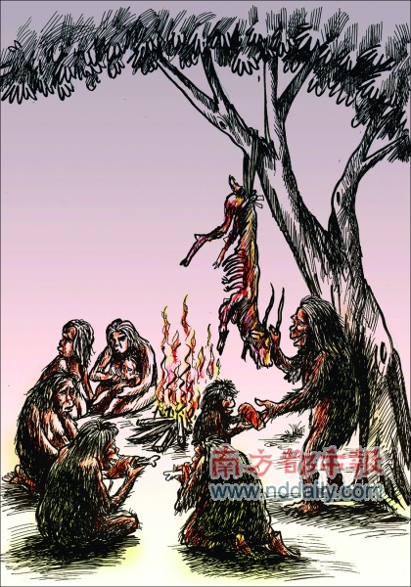
原始社会的道德
道德原则：维护氏族和部落的共同利益。
道德规范：热爱劳动、团结互助、平等民主 ，勇敢刚毅。
道德缺陷：氏族复仇、血缘群婚和食人之风。

Slide 30
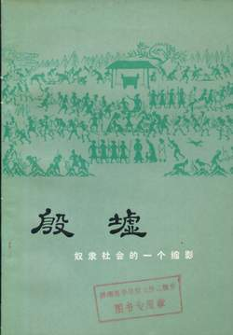
奴隶社会的道德
▲维护奴隶对奴隶主的绝对屈从和人生依附。
▲鄙视劳动和劳动者，
强调对奴隶主国家的绝对忠诚。
▲信奉男尊女卑、男主女从。

Slide 31
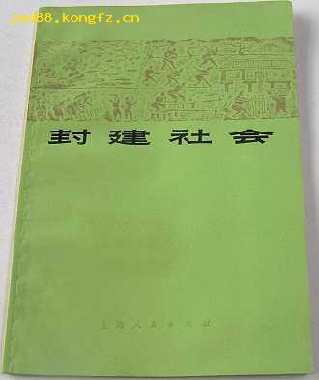
封建社会的道德
▲维护封建的宗法等级关系，是封建社会道德最突出的特征。
▲三纲五常是中国封建社会最基本的规范。
▲道德的政治化、宗教化、规范化、理论化是封建地主阶级道德的重要特征。

Slide 32

资本主义社会的道德
▲个人主义和利己主义是资本主义的道德原则。
▲自由、平等、博爱是基本的道德规范。
▲惟利是图是占主导地位的道德规范。

Slide 33
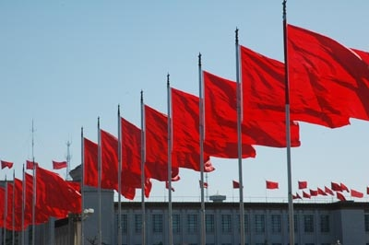
社会主义社会的道德
▲以为人民服务为核心，以集体主义为原则。
▲树立和践行社会主义荣辱观。
▲恪守“爱国守法、明礼诚信、团结友善、勤俭自强、敬业奉献”的公民基本道德规范。

Slide 34

人类道德发展的规律
人类道德发展的历史过程与人类生产方式的发展进程大体一致。
道德发展的总趋势是向上的、前进的，沿着曲折的道路向前发展。

Slide 35
人类道德进步的主要表现
道德在社会生活中所起的作用越来越重要，对于促进社会和谐与人的全面发展的作用越来越突出；
道德调控的范围不断扩大，调控的手段或方式不断丰富、更加科学合理；
道德的发展和进步成为衡量社会文明程度的重要尺度。

Slide 36
第二节 弘扬中华传统美德
中华传统美德的当代价值
中华传统美德的基本精神
中华传统美德的创造性转化和创新性发展

Slide 37

一、中华传统美德的当代价值
社会主义现代化建设的需要
加强社会主义道德建设的需要
大学生成长成才的重要条件

Slide 38

二、中华传统美德的基本精神
我们民族的道德文化源远流长，它发端于先秦时期，经过两汉经学、魏晋玄学、隋唐佛学、宋明理学等各种不同学术文化思潮的洗礼、激荡、筛选、陶铸，而不断丰富发展，成为世界上最有特色的道德文化体系。它内容极其丰富，个性极其鲜明，影响极其深远，是世界上道德文化宝库中一颗璀璨的明珠。

Slide 39
1
“夙夜在公”(《诗经》)
“以公灭私，民其允怀” (《尚书》)
“国而忘家，公而忘私” (贾谊《治安策》)
“先天下之忧而忧，后天下之乐而乐”(宋代范仲淹《岳阳楼记》)
注重整体利益、国家利益和民族利益，强调对社会、民族、国家的责任意识和奉献精神

Slide 40
2
孔子： “仁者爱人”。“己欲立而立人，己欲达而达人” （《论语·雍也》）
墨子 “兼相爱，交相利”。
孟子：“老吾老以及人之老，幼吾幼以及人之幼。” （《孟子·梁惠王上》）
推崇"仁爱"原则，追求人际和谐

Slide 41
“恭敬之心，礼也。” （《孟子·告子上》）
“不学礼，无以立。”（《论语·季氏》）
“凡人之所以为人者，礼义也。” 。”（《礼记·冠义》）
3
讲求谦敬礼让，强调克骄防矜

Slide 42
4
荀子： “养心莫善于诚（《荀子·不苟》）
孔子：“人而无信，不知其可也。”（《论语·为政》）“民无信不立。”（《论语·颜渊》）“与朋友交，言而有信。”（《论语·学而》）
倡导言行一致，强调恪守诚信

Slide 43
5
孔子推崇的君子型人格。
“君子欲讷于言而敏于行。”
“君子博学于文，约之以礼。”
“君子食无求饱，居无求安，敏于事而慎于言。 ”
“内圣外王”的境界。
追求精神境界，重视道德需要。

Slide 44
6
“仁远乎哉？我欲仁，斯仁至矣。”（《论语·述而》）
“见贤思齐，见不贤而内自省。” 。”（《论语·里仁》）
“吾日三省吾身。” (《论语·学而》)
强调道德修养，塑造理想人格。

Slide 45
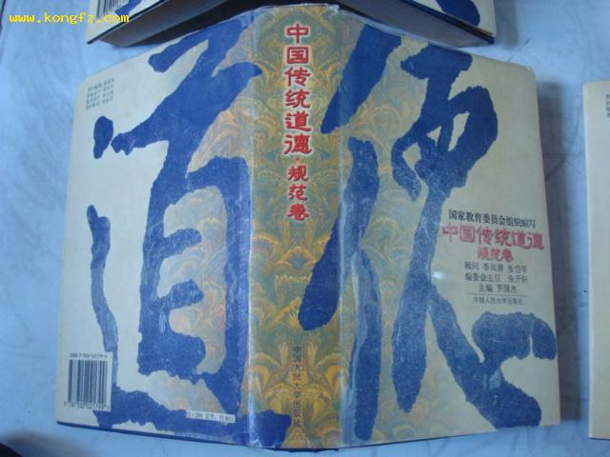
三、中华传统美德的创造性转化和创新性发展
中华民族的道德传统是一个矛盾体，具有鲜明的两重性。属于精华的部分，表现出了积极、进步、革新的一面；属于糟粕的部分，则表现出了消极、保守、落后的一面。

Slide 46

加强对中华传统美德的挖掘和阐发；
用中华传统美德滋养社会主义道德建设；
以开放的胸怀和视野吸收借鉴人类文明的有益道德成果。

Slide 47
习近平主席的8.19讲话
习近平指出，在全面对外开放的条件下做宣传思想工作，一项重要任务是引导人们更加全面客观地认识当代中国、看待外部世界。宣传阐释中国特色，要讲清楚每个国家和民族的历史传统、文化积淀、基本国情不同，其发展道路必然有着自己的特色；讲清楚中华文化积淀着中华民族最深沉的精神追求，是中华民族生生不息、发展壮大的丰厚滋养；讲清楚中华优秀传统文化是中华民族的突出优势，是我们最深厚的文化软实力；讲清楚中国特色社会主义植根于中华文化沃土、反映中国人民意愿、适应中国和时代发展进步要求，有着深厚历史渊源和广泛现实基础。中华民族创造了源远流长的中华文化，中华民族也一定能够创造出中华文化新的辉煌。独特的文化传统，独特的历史命运，独特的基本国情，注定了我们必然要走适合自己特点的发展道路。对我国传统文化，对国外的东西，要坚持古为今用、洋为中用，去粗取精、去伪存真，经过科学的扬弃后使之为我所用。

Slide 48
讨论
说说你知道的我国传统文化具体内容？我们今天应该如何看待它们？

Slide 49


异质文化的交流和碰撞、冲突和融合，是道德保持其生命力，实现自我更新和发展的重要机制。
西方历代思想家对道德的起源和本质、道德的原则和规范、道德品质、道德评价、道德教育和修养等进行的有益探讨，其中不乏超越时代、国家、民族乃至阶级界限的真知灼见，为我国今天的道德建设和道德修养提供了有益的借鉴。

Slide 50
● 新加坡提倡的道德价值观：仁、孝、家庭和谐、礼、责任感、忠、信、诚、勇、毅力、协作精神等；
●韩国把“道德的人”定义为：正确的价值观、人类的认同感、优秀的公民意识、关心他人的精神；
●法国教育训令规定：学校要把学生培养成尊重真理、勇敢劳动、富有同情心、责任心、集体观念和有教养的人；
●澳大利亚的教育大纲中提出的核心价值观：关心别人、自尊、社会公正、参与、环境保护、诚实、坦率和美德；
●菲律宾提出的核心价值是：健康、忠诚、爱、社会责任感、经济效能、民族精神和爱国主义、全民族团结一致。

Slide 51
反对两种
错误思潮
历史虚无主义思潮
认为中国的传统道德从整体上讲在今天已经失去了价值和意义，不能满足现代化建设的需要，必须从整体上予以全盘否定。
文化复古主义思潮
认为中国之所以落后，就是因为传统文化特别是儒家传统文化的失落。寄希望于“返本开新”。

Slide 52
第三节 继承和发扬中国革命道德
中国革命道德的形成和发展
中国革命道德的主要内容
发扬光大中国革命道德

Slide 53
中国革命道德的形成和发展
中国革命道德是指中国共产党人、人民军队、一切先进分子和人民群众在中国新民主主义革命和社会主义革命、建设与改革中所形成的优良道德

Slide 54
中国革命道德的形成和发展
中国革命道德萌芽于五四运动前后，发端于中国共产党成立以后蓬勃发展的伟大工人运动和农民运动，经过土地革命战争、抗日战争、解放战争以及社会主义革命、建设与改革的长期发展，逐渐形成并不断发扬光大。

Slide 55
中国革命道德的主要内容
为实现社会主义和共产主义理想而奋斗
全心全意为人民服务
始终把革命利益放在首位
树立社会新风，建立新型人际关系
修身自律，保持节操

Slide 56
发扬光大中国革命道德
有利于加强和巩固社会主义和共产主义的理想和信念
有利于培养和践行社会主义核心价值观
有利于人们树立正确的价值观，积极投身于社会主义建设事业
有利于培养良好的社会道德风尚，抵制腐朽思想的侵蚀

Slide 57
第四节 加强社会主义道德建设
着眼“四个全面”战略布局加强道德建设
社会主义道德建设的核心与原则
积极投身崇德向善的道德实践

Slide 58
社会主义道德
◆社会主义道德是马克思主义伦理思想同中国特色社会主义伟大实践相结合的产物，是对中华传统美德的传承与升华，是中国革命道德的继承和发展。

Slide 59

一、着眼“四个全面”战略布局加强道德建设
●全面建成小康社会，需要切实加强道德建设。
●全面深化改革，需要社会主义道德的引领。
●全面依法治国，需要法律和道德共同发挥作用。
●全面从严治党，需要加强党员干部的思想道德建设。

Slide 60


二、社会主义道德建设的核心和原则
以为人民服务为核心
为人民服务是社会主义经济基础和人际关系的客观要求。
为人民服务是社会主义市场经济健康发展的要求。
为人民服务体现着社会主义道德建设的先进性要求和广泛性要求的统一。

Slide 61

“为人民服务”的层次
“毫不利己、专门利人、无私奉献”；“全心全意为人民服务” —— 对共产党人和要求进步的先进分子的要求
以为他人服务、为社会服务作为安身立命之本，在服务他人、服务社会的过程中实现自己的个人利益和人生价值—— 对普通公民的要求

Slide 62
毫不利己、专门利人、无私奉献是为人民服务；
顾全大局、先公后私、爱岗敬业、办事公道是为人民服务；
热心公益、助人为乐、见义勇为、扶贫帮困、扶残助残是为人民服务；
遵纪守法、诚实劳动并获取正当的个人利益，同样也是为人民服务。

Slide 63
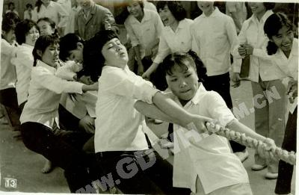
以集体主义为原则
集体主义的内涵
集体主义的道德要求
集体主义与整体主义相区别
集体主义是对个人主义的扬弃

Slide 64

社会主义集体主义原则
强调国家利益、社会整体利益和个人利益的辩证统一。
强调国家利益、社会整体利益高于个人利益。
强调重视和保障个人的正当利益。

Slide 65
集体主义的道德要求
最高层次，是共产党员、先进分子应努力达到的道德目标
1
大公无私
具有较高的社会主义道德觉悟的人们能够达到的道德目标
2
先公后私
3
对公民最基本的道德要求
公私兼顾

Slide 66
三、积极投身崇德向善的道德实践
践行社会主义荣辱观
参加志愿服务和学雷锋活动
培养诚实守信的良好品质
养成节俭节约的良好习惯
自觉学习道德模范

Slide 67

思考题
1．道德的本质、功能和作用是什么？
2．中华传统美德的基本精神体现在那些方面?
3、谈谈加强社会主义道德建设对于落实“四个全面”战略布局的重要意义。
4、结合全国道德模范的先进事迹，谈谈大学生如何投身崇德向善的道德实践。

Slide 68

推荐文献
１、毛泽东：《中国革命和中国共产党》，《毛泽东选集》第2卷，人民出版社1991年版。
2、江泽民：《在庆祝中国共产党成立80周年大会上的讲话》，《江泽民文选第三卷》，人民出版社2006年版。
3、习近平：《在纪念孔子诞辰2565周年国际学术研讨会暨国际儒学联合会第五届会员大会开幕上的讲话》《人民日报》，2014年9月25日

Slide 69
推荐文献
9、罗国杰主编：《中国传统道德》，北京：中国人民大学出版社，1995年第一版。
10、夏伟东：《道德的历史与现实》，教育科学出版社，2000年版。
11、马克·波斯特著：《第二媒介时代》，南京大学出版社，2000年版。
12、让·博德里亚尔著：《完美的罪行》，商务印书馆，2000年版。
13、彼得·德鲁克著：《后资本主义社会》，上海译文出版社，1998年版。
14、D.拉菲尔著 邱仁宗译：《道德哲学》，辽宁教育出版社，1998年版。
15、苗力田主编：《亚里士多德选集》（伦理学卷），中国人民大学出版社，1999年版。

Slide 70
谢谢各位！

